Slide 1
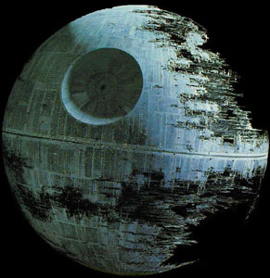
СУДЬБЫ ЭКЗОПЛАНЕТ
Сергей Попов

Slide 2
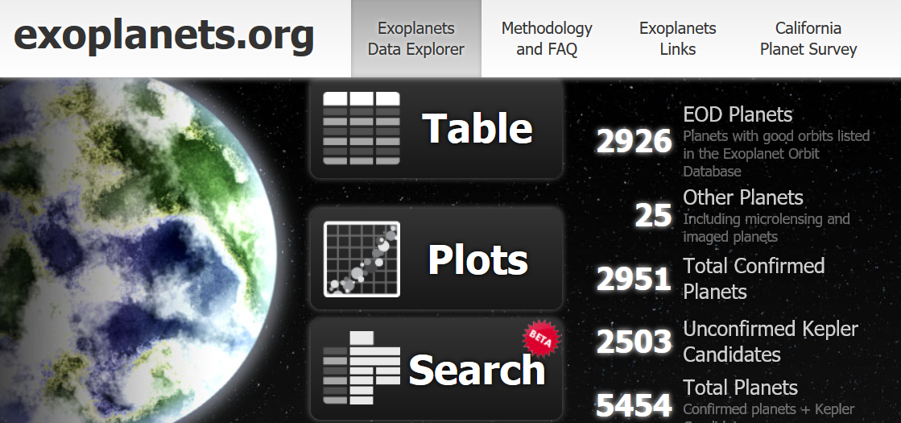
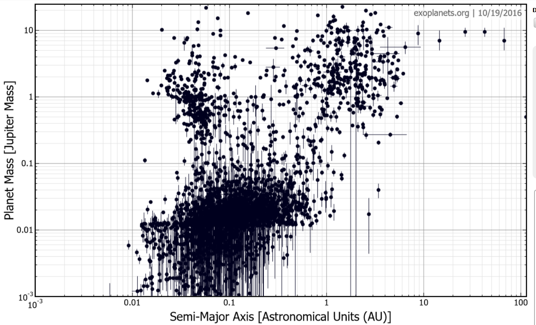
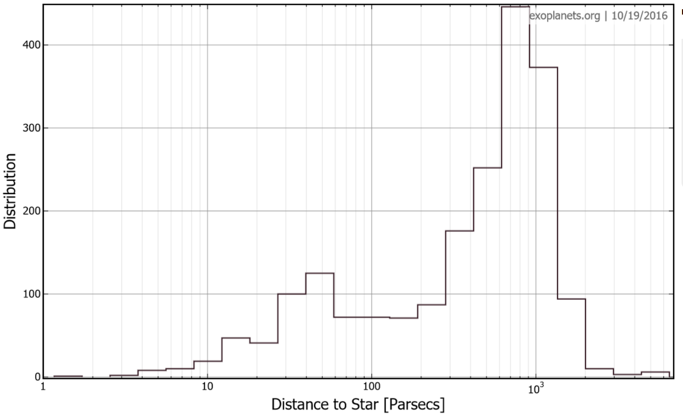

Slide 3
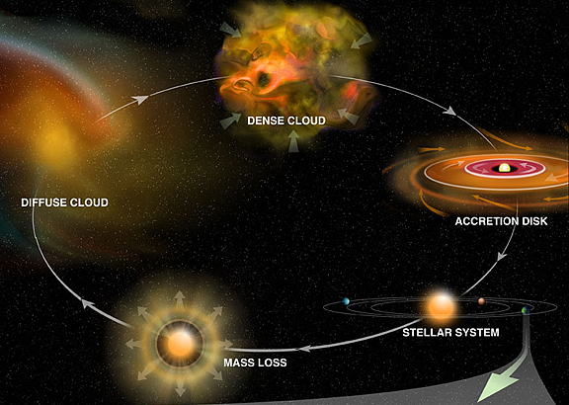
Галактический спиралеворот
Непрерывно идет процесс образования новых звезд и планетных систем, а также выброса вещества в межзвездную среду. Первые звезды не могли иметь каменные планеты. Со временем появились тяжелые элементы, и стало возможным создавать твердые планеты. Наконец, появилась жизнь.
http://spaceref.com/onorbit/the-stuff-of-life-comes-from-space.html
Notes:
http://spaceref.com/onorbit/the-stuff-of-life-comes-from-space.html

Slide 4
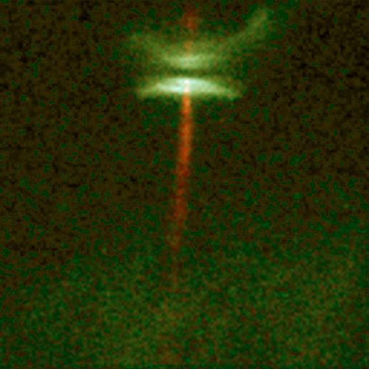
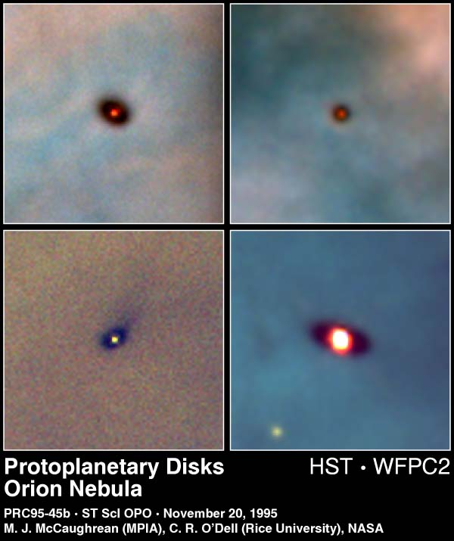
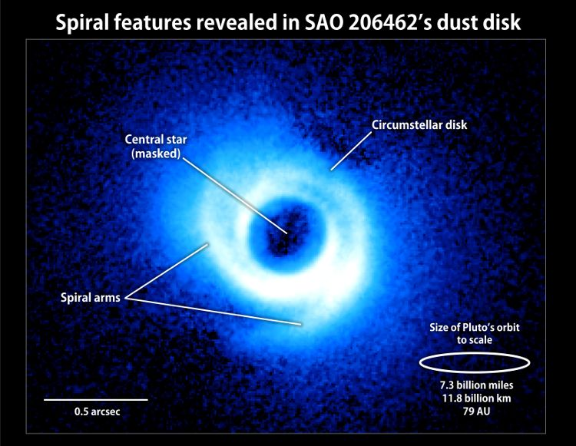
Протопланетные диски
Мы видим, как образуются планеты и звезды. В некоторых случаях удается даже рассмотреть структуру протопланетных дисков.
Notes:
https://online.science.psu.edu/astro140_sp201314wd001/node/7717
http://news.softpedia.com/news/Exoplanets-Can-Form-Spiral-in-Stellar-Protoplanetary-Disks-228792.shtml

Slide 5
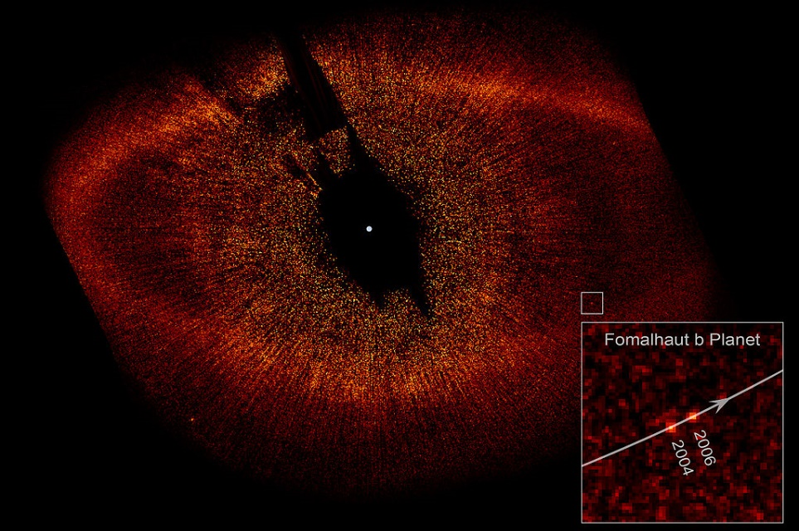
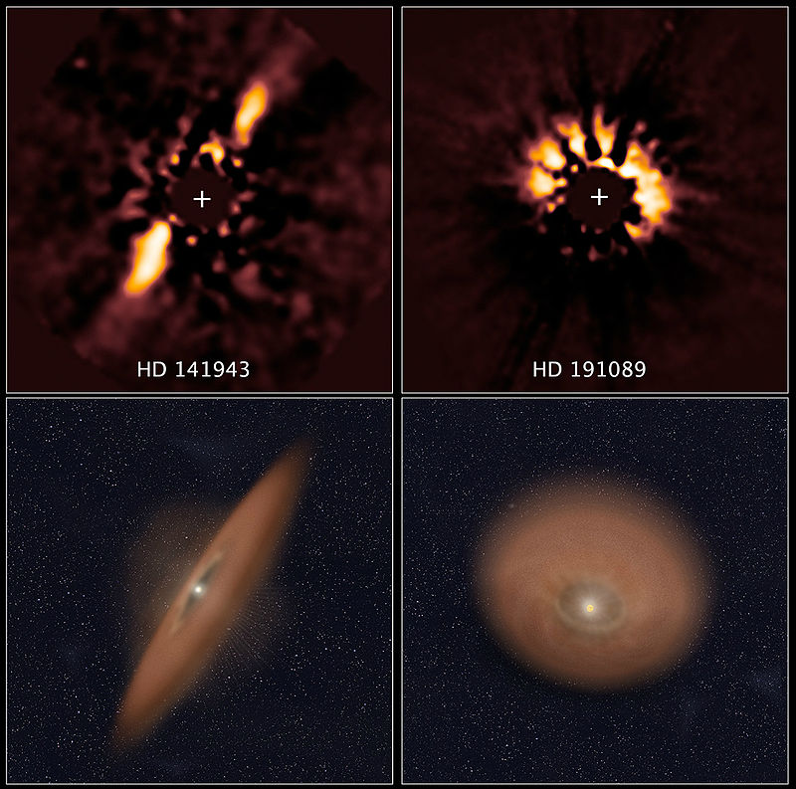
Остаточные диски
Остаточные диски возникают уже после
того, как протопланетный диск иссяк. Остаточные диски пополняются веществом благодаря столкновению небольших тел.

Slide 6
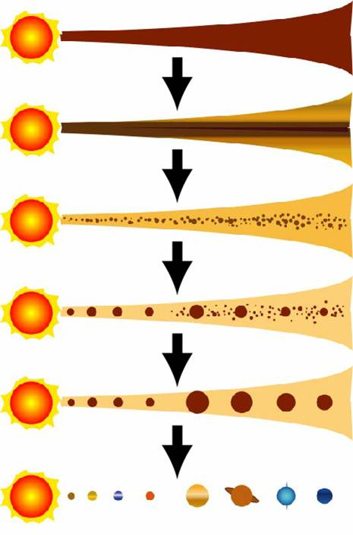
Упрощенная картина рождения
Долгое время мы представляли себе образование планетных систем в рамках достаточно упрощенной картины: а) возникает звезда и диск вокруг нее б) в диске начинается слипание пылевых частиц в) постепенно из них образуются планетезимали г) крупные планетезимали растут, поглощая мелкие д) наконец, остаются крупные планеты. Все планеты стоят примерно на своих местах:
вблизи звезды – маленькие железно-каменные
далее – газовые гиганты
еще дальше – газово-ледяные гиганты Эта картина усложнилась с открытием экзопланет.
http://www.planet.sci.kobe-u.ac.jp/study/list/astrophysics/index_e.html
Notes:
http://www.planet.sci.kobe-u.ac.jp/study/list/astrophysics/index_e.html

Slide 7
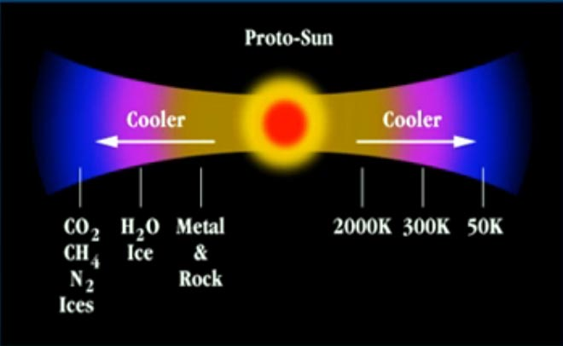
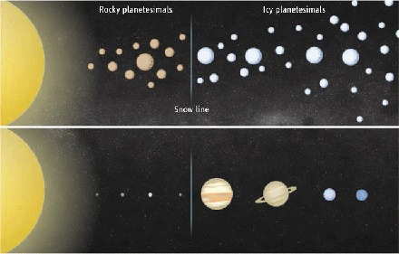
Снеговая линия
Вблизи звезды жарко, поэтому лед не может существовать. Там образуются каменные и железно-каменные тела. В Солнечной системе снеговая линия соответствует примерно 5 а.е. Однако, ледяные объекты после образования могут попасть ближе к звезде, а каменные могут быть выброшены во внешние области системы.
Notes:
http://www.sciencemag.org/content/334/6054/316/F1.expansion.html http://www.astronoo.com/en/articles/frost-line.html

Slide 8
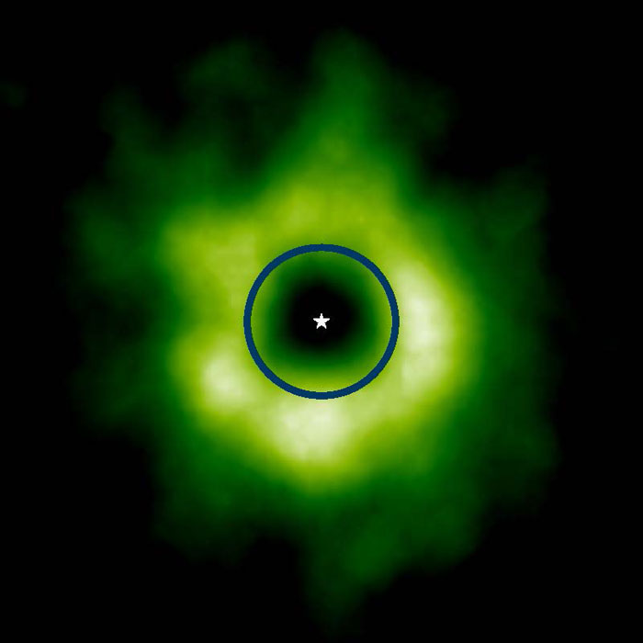
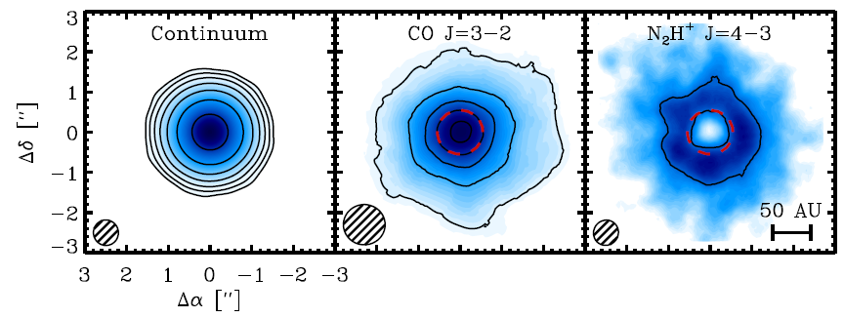
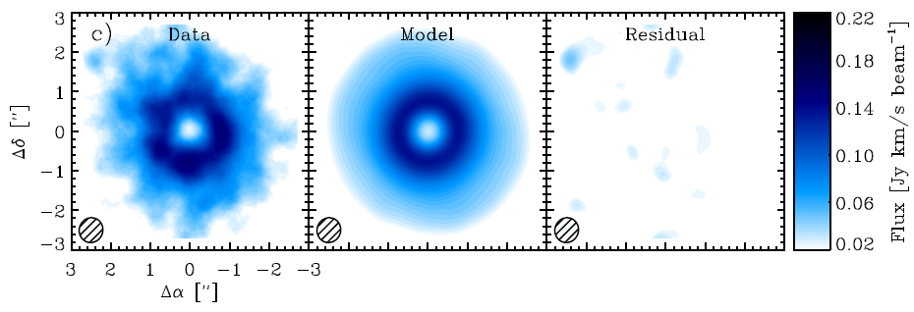
TW Гидры: наблюдения на ALMA
Замерзание СО Наблюдали излучение ионов N₂H⁺ Они обильны,
только если СО вымерз.
1307.7439
Notes:
http://physicsworld.com/cws/article/news/2013/jul/18/snow-line-of-neighbouring-star-comes-into-view

Slide 9
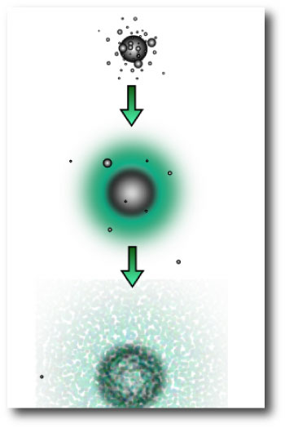
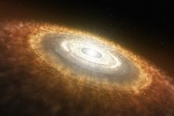
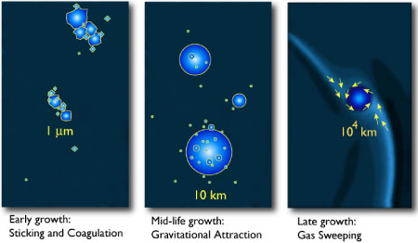
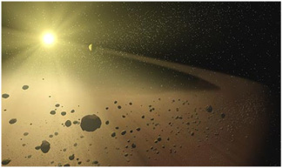
От пылинок до километров
Пылинки сталкиваются и начинают слипаться. Так можно быстро создать частицы миллиметрового размера. … Дальше возникают проблемы … а) сантиметровые тела при столкновении начинают разрушаться, а не расти б) из-за взаимодействия с газом такие частицы быстро тормозятся и выпадают на звезду Возможно, что или происходит быстрое формирование планетезималей за счет гравитационных эффектов, или же – из-за аэродинамических.
Notes:
Википедия + http://www.centauri-dreams.org/?p=1970 http://oklo.org/2006/04/

Slide 10
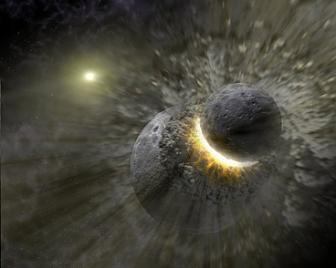
От километров до Земли
Тут все просто! Столкновения происходят на такой скорости, что осколки войдут в состав крупного тела. Так можно делать твердые планеты (ядра) массой до нескольких масс Земли. Дальше, чтобы стать Юпитером, надо набирать газ.
http://phys.org/news/2010-12-earth-growth-spurt.html
Notes:
http://phys.org/news/2010-12-earth-growth-spurt.html

Slide 11
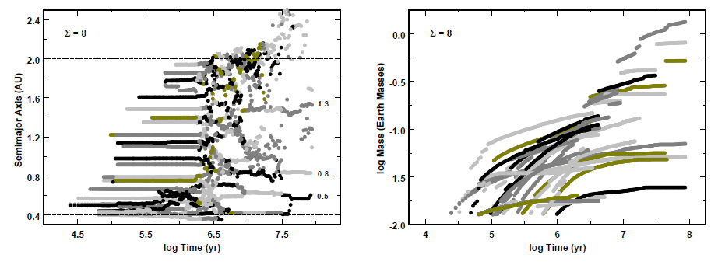
Олигархический рост планетезималей
1206.0738
Крупные планетезимали активно поглощают более мелкие. Это назвается «олигархический рост», т.к. чем крупнее объект, тем быстрее он растет. Наконец, остается лишь несколько крупных тел, которые уже почти не мешают друг другу.

Slide 12
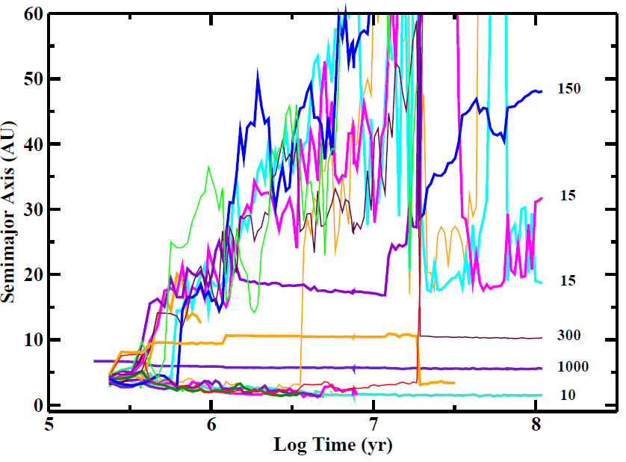
Эволюция орбит ледяных олигархов
Из-за взаимодействия меняется не только масса объектов, но и их местоположение в системе (т.е. орбита). Выбросить проще легкие объекты, но потом они еще могут нарастить свою массу.
1206.0738

Slide 13
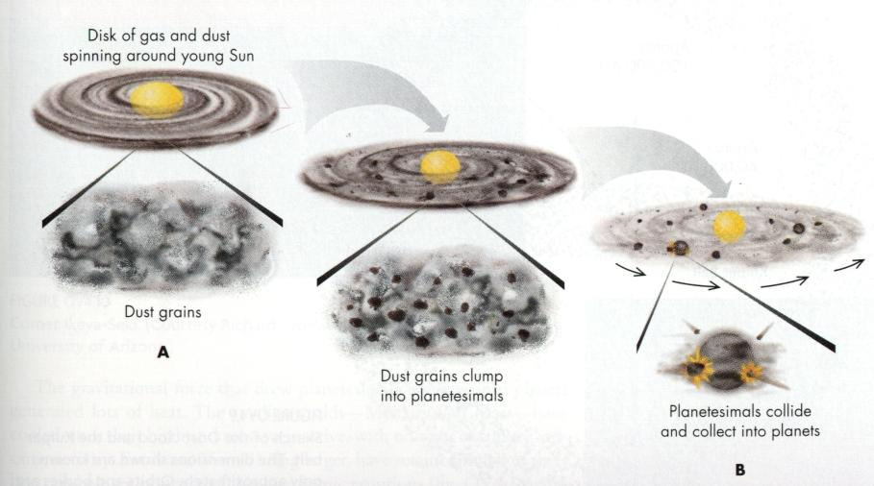
От Земли до Юпитера
www.sos.siena.edu
Стать Юпитером легко, если быстро набрать 20 масс Земли. Но модели показывают, что сделать это совсем не просто!
Дело в том, что протопланетный диск постепенно теряет массу, поэтому время формирования планет ограничено. Если тело будет просто своей гравитацией захватывать газ, то времени не хватит.
Notes:
http://www.sos.siena.edu/~jcummings/teaching/astronomy/lectures/reveal.js-master/ch06-s45.html#/

Slide 14
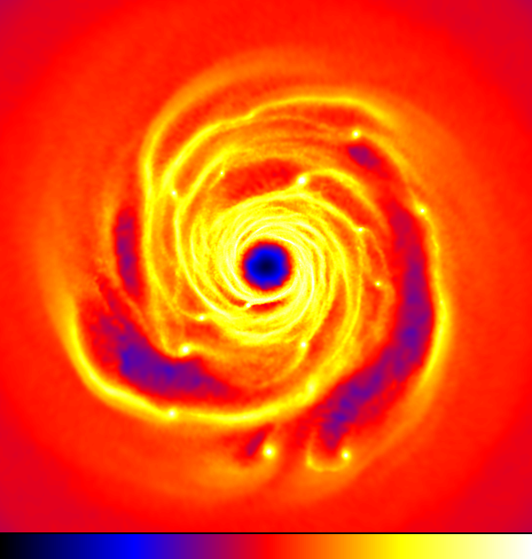
Фрагментация диска
Крупные планеты могут образовываться в результате неустойчивостей в диске.
Это подтверждается некоторыми численными моделями.
Это происходит на значительном расстоянии от звезды.
http://faculty.ucr.edu/~krice/gravdiscs.html
Notes:
http://faculty.ucr.edu/~krice/gravdiscs.html

Slide 15
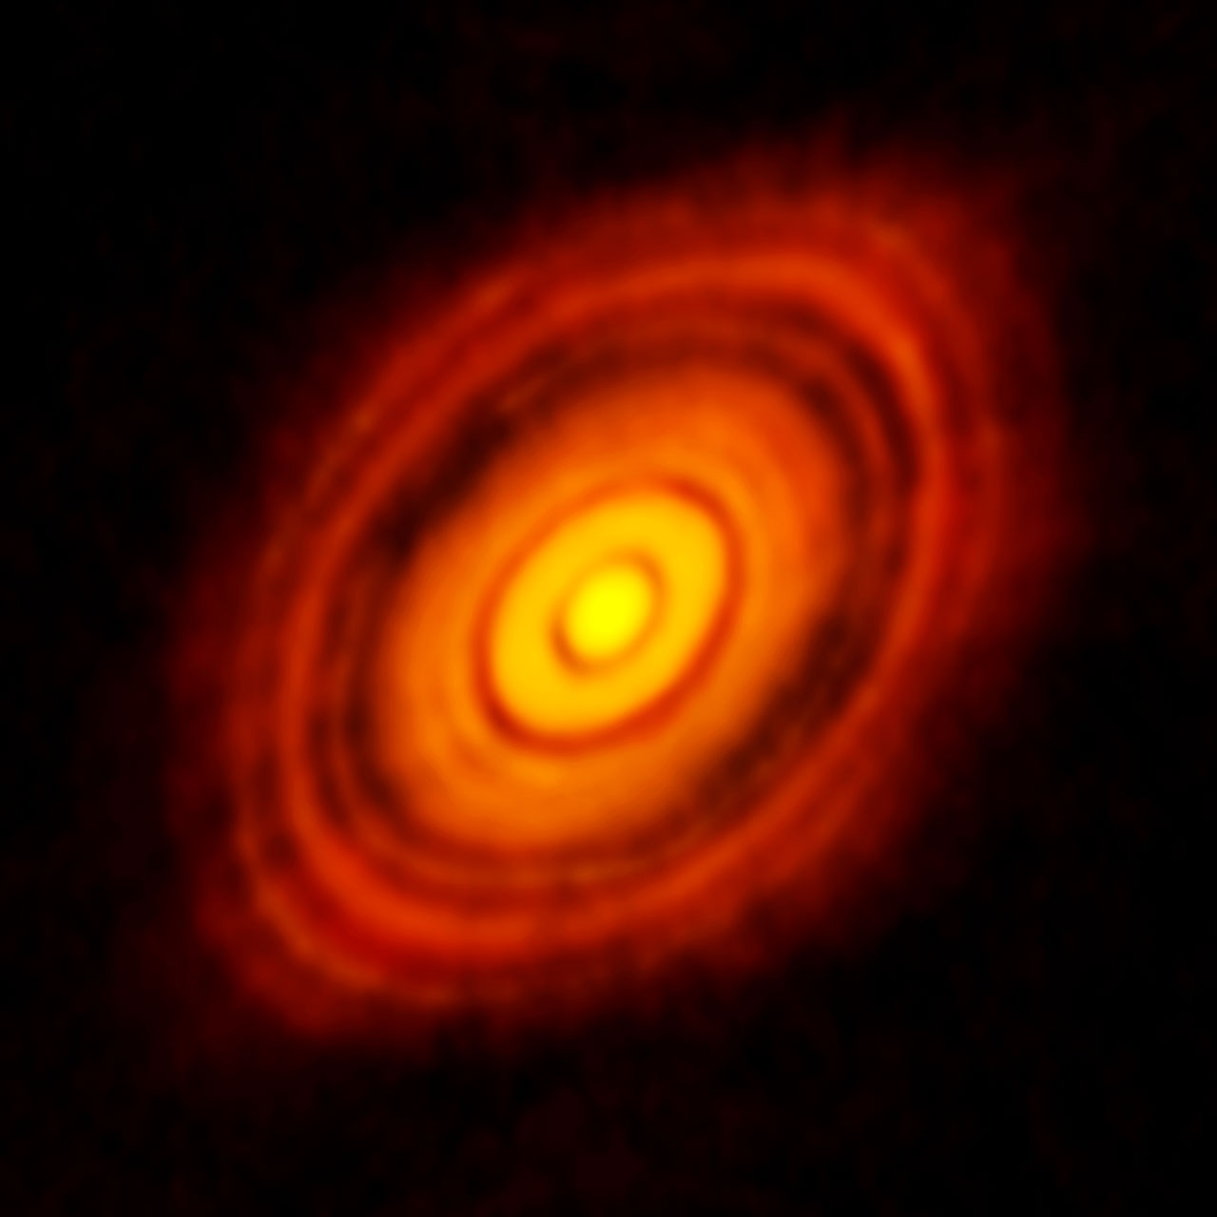
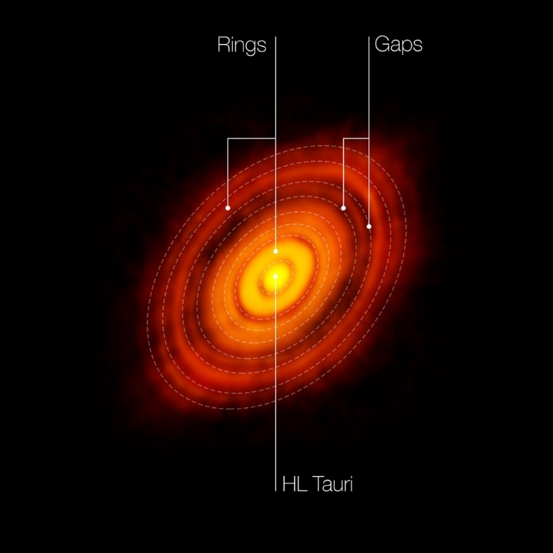
Протопланетный диск HL Тельца
Темные кольца - результат действия массивной планеты в диске
http://www.eso.org/public/images/eso1436a/
Notes:
http://www.eso.org/public/images/eso1436a/

Slide 16
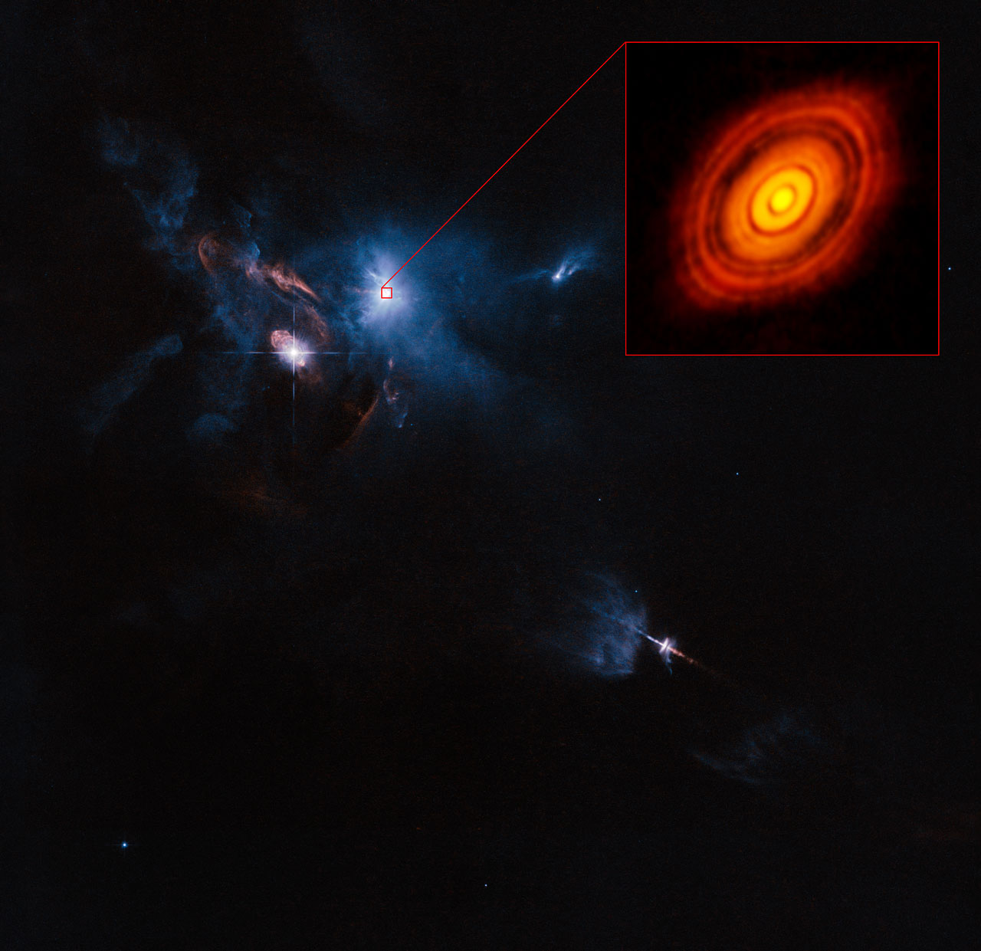
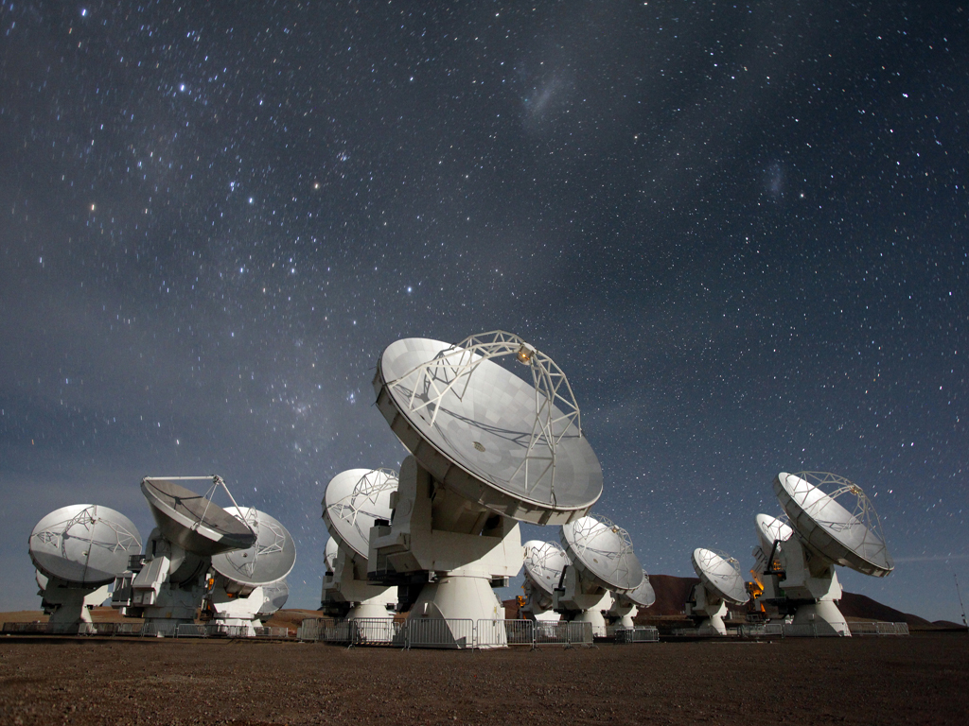
Место, где рождаются звезды и планеты
Наблюдения проводились на установке ALMA.
http://www.eso.org/public/images/eso1436b/
https://public.nrao.edu/AlmaExtras/
Notes:
http://www.eso.org/public/images/eso1436b/

Slide 17
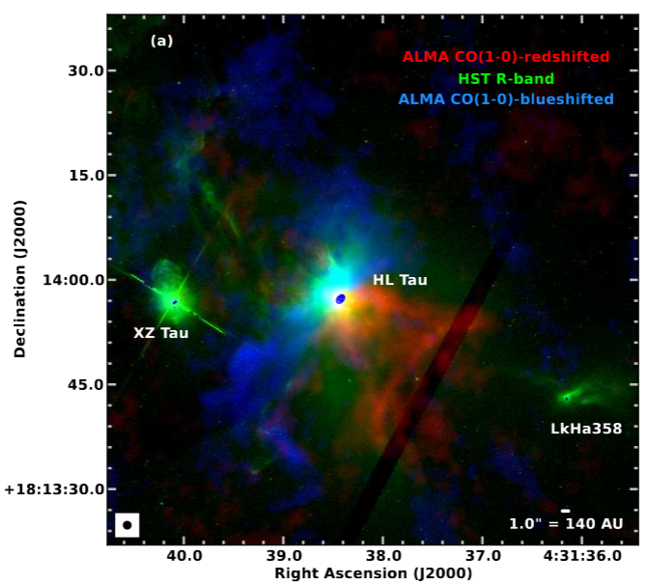
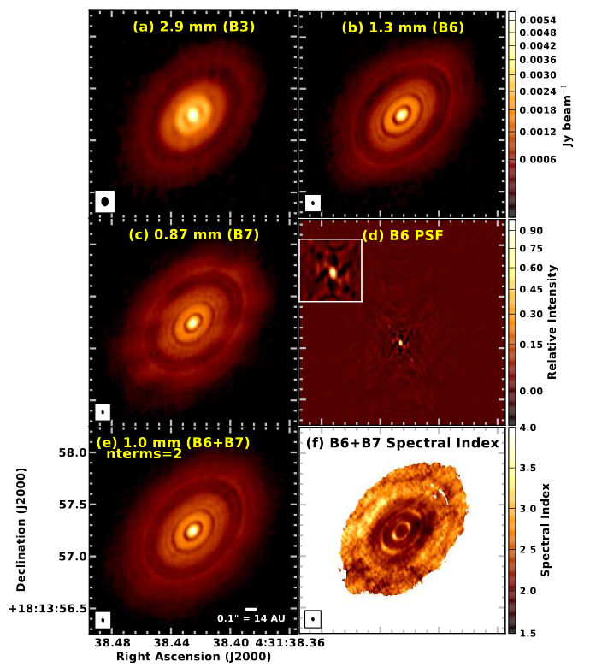
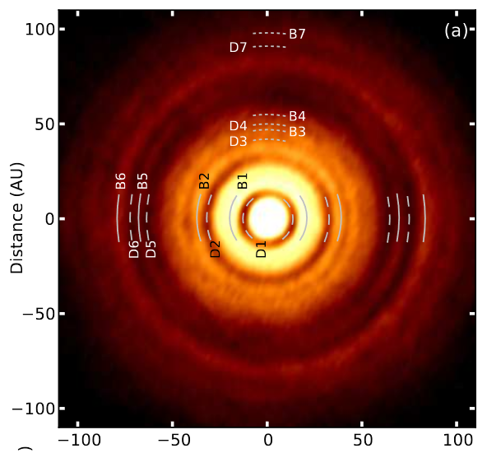
Протопланетный диск HL Tau
1503.02649

Slide 18
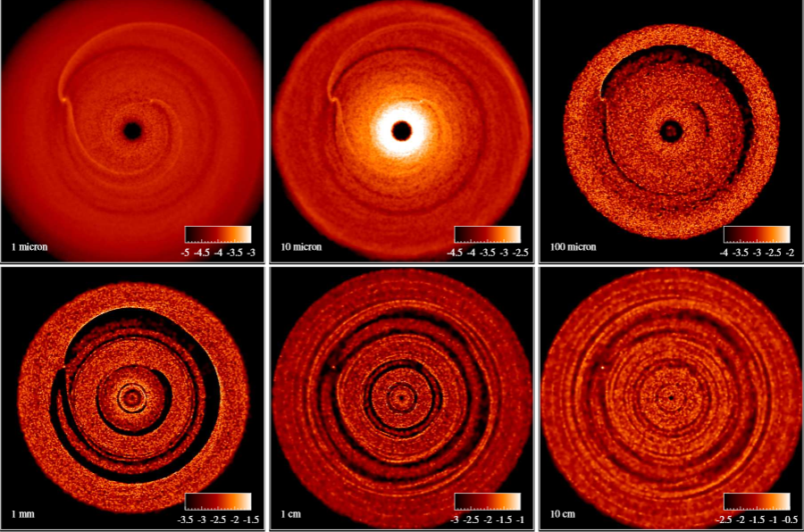
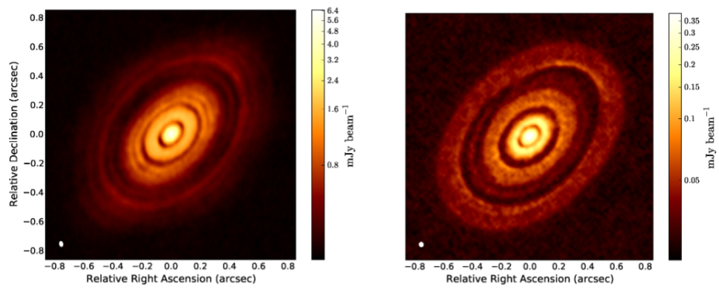
Моделирование диска HL Tau
Три планеты с массами от 0.2 юпитерианских до 0.55.
На нижнем рисунке сравниваются результаты наблюдений (слева) с результатами моделирования.
1507.06719

Slide 19
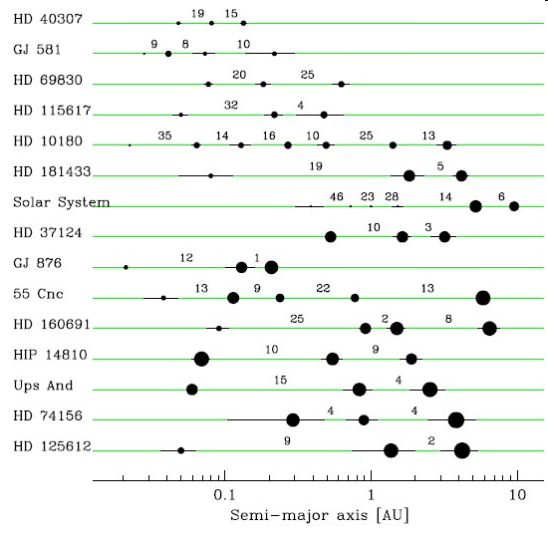
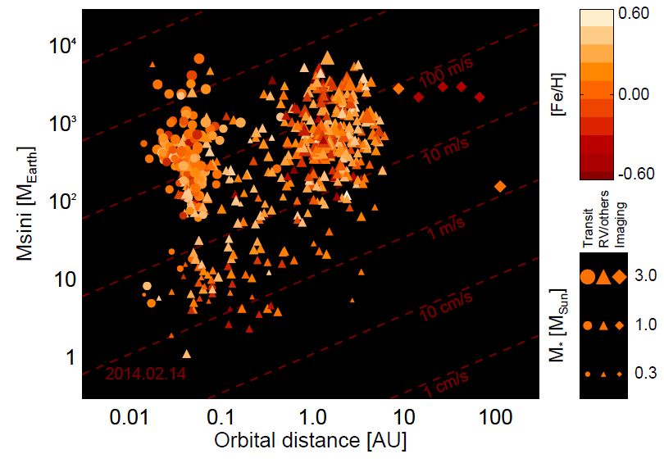
Газовые и ледяные планеты вблизи своих звезд
arXiv: 1011.4994
1405.3752
Есть много массивных (т.е. газовых!) планет там, где им было бы трудно образоваться

Slide 20
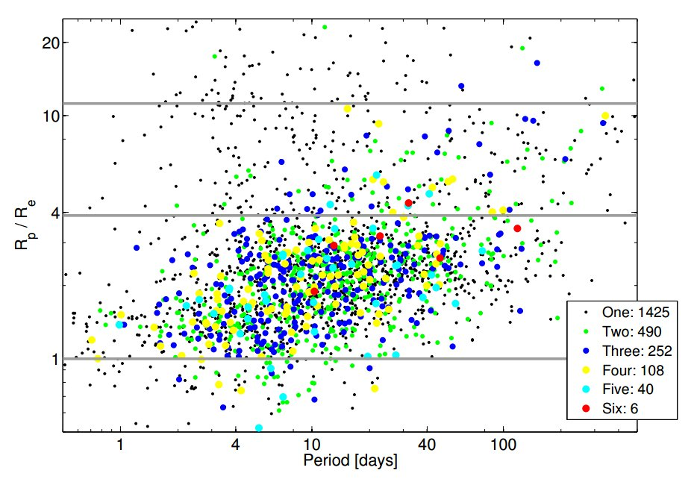
Планетные системы
Данные Кеплера четко показывают, что есть много крупных планет вблизи звезд.
1202.5852

Slide 21
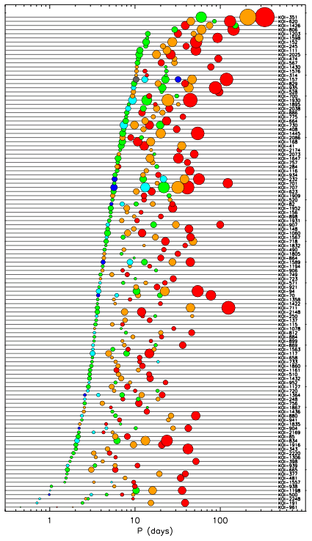
Архитектура экзопланетных систем
Системы с тремя и более планетами.
885 планет в 361 системе.
Цвет кружка отражает размер планеты относительно других членов системы.
Больше всего «нептунов» и сверхземель с орбитальными периодами около 10 дней.
Т.е., системы не похожи на нашу.
Однако одно важное свойство, видимо, общее: орбиты планет лежат практически в одной плоскости. Еще важно, что более крупные планеты в системе лежат снаружи, а более мелкие – внутри.
1202.6328

Slide 22
Миграция планет
Планета может менять свою орбиту, за счет взаимодействия с веществом диска.
Взаимодействие с внешними частями приводит к торможению планеты и ее движению внутрь. С внутренними – наоборот. Чаще планеты в итоге двигаются ближе к звезде.

Slide 23
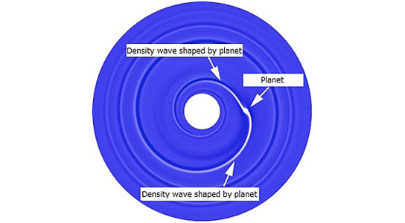
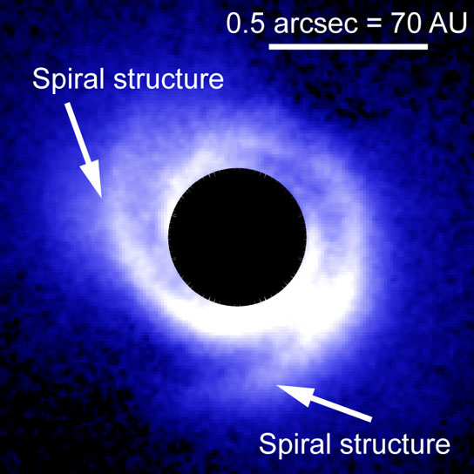
Структуры в диске
Планета рождает в диске структуру и взаимодействует с ней. Наблюдения на Субару в 2012 г. позволили увидеть такие спирали.
Notes:
http://scitechdaily.com/hiciao-helps-reveal-the-structure-of-protoplanetary-disks/

Slide 24
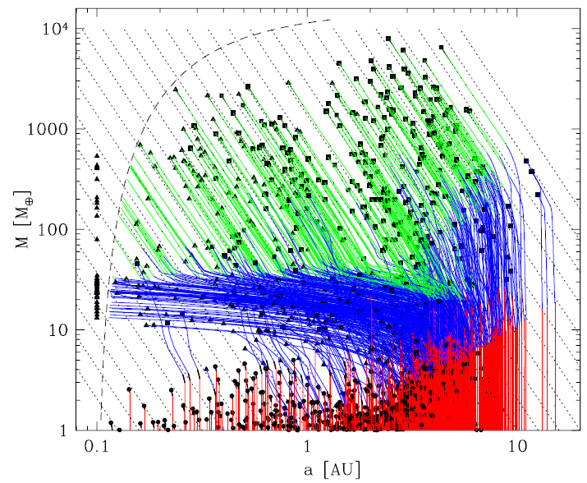
Моделирование миграции
Миграция настолько важна, что может полностью поменять вид системы. Показано, как планеты меняют свою массу и орбиту. Ясно выделяются три типа миграции.
0904.2524

Slide 25
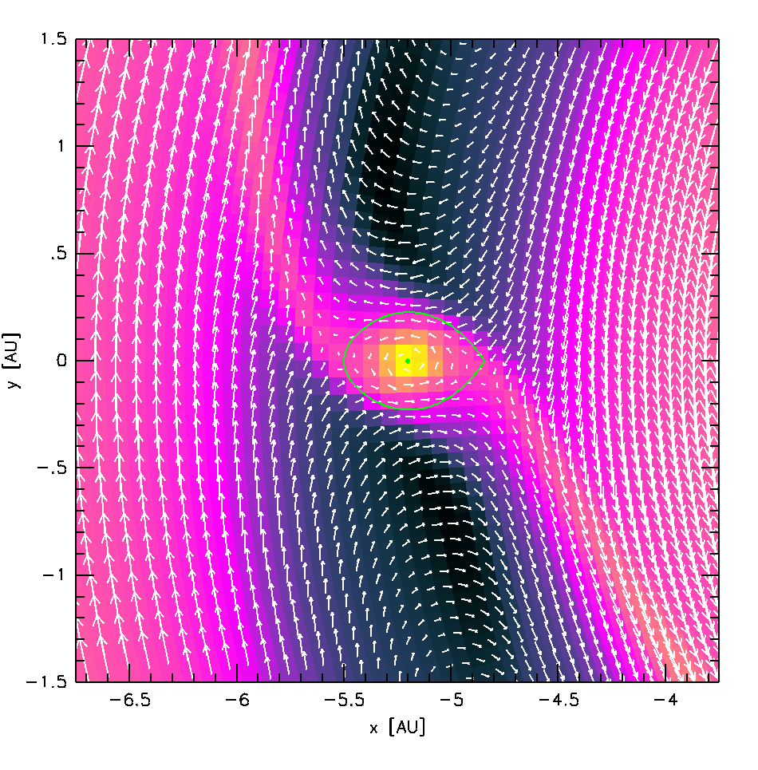
Щели и мосты
Аналитические модели и численное моделирование показывают, что планета будет «отталкивать» вещество, в результате чего в диске образуется щель. Однако сама планета служит «мостом», перенося вещество и угловой момент.
www.tat.physik.uni-tuebingen.de/~kley/
Notes:
http://www.tat.physik.uni-tuebingen.de/~kley/research/planetform.html

Slide 26
Численное моделирование
Планета движется против часовой стрелки, но выбрана такая система отсчета, в которой мы видим ее покоящейся. Возникают спиральные волны, и постепенно открывается щель. Щель становится хорошо заметной, когда ее ширина достигает толщины диска.
www.tat.physik.uni-tuebingen.de/~kley/
Notes:
http://www.tat.physik.uni-tuebingen.de/~kley/research/planetform.html

Slide 27
Численное моделирование
По мере хода времени планета увеличивает свою массу. Именно поэтому ее влияние на диск становится все заметнее.
www.tat.physik.uni-tuebingen.de/~kley/
Notes:
http://www.tat.physik.uni-tuebingen.de/~kley/research/planetform.html

Slide 28
Численное моделирование
Armitage
Notes:
http://jila.colorado.edu/~pja/planet_migration.html

Slide 29
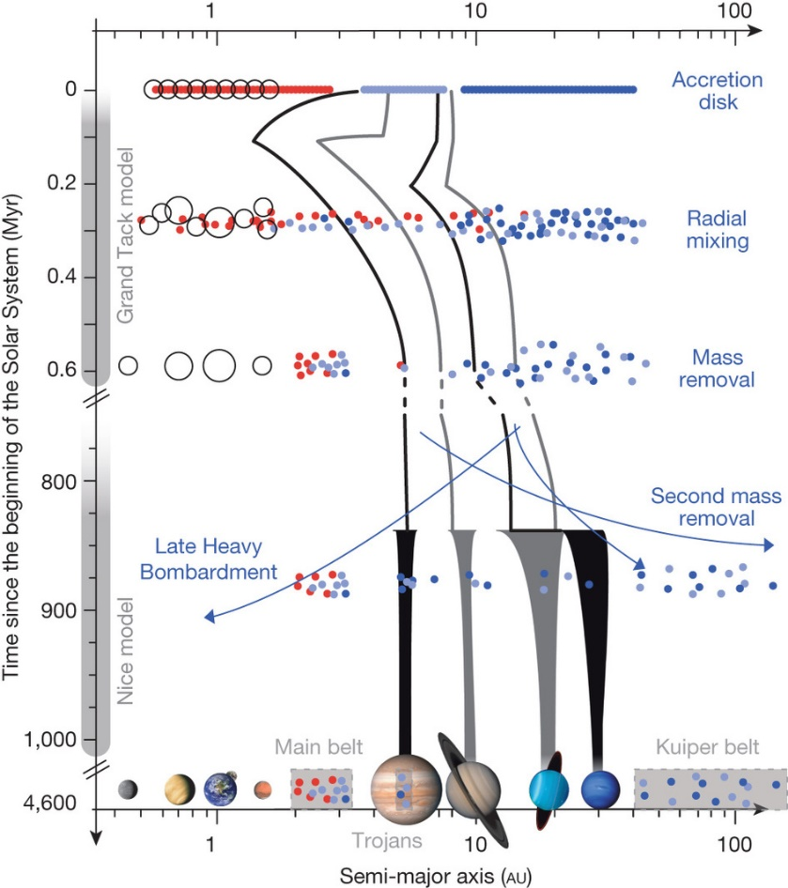
Солнечная система
Как мигрировали планеты в Солнечной? Авторы использовали данные по астроидам, которые были вынуждены активно перемещаться из-за воздействия на них больших планет. Поэтому по распределению астероидов можно отследить историю миграции. Планетная миграция полностью заканчивается менее чем за миллиард лет. Правда, астероиды продолжают менять свои орбиты, например, за счет эффекта Ярковского.
Историю миграции отчасти можно восстановить по свойствам орбит малых тел.
1408.2787

Slide 30
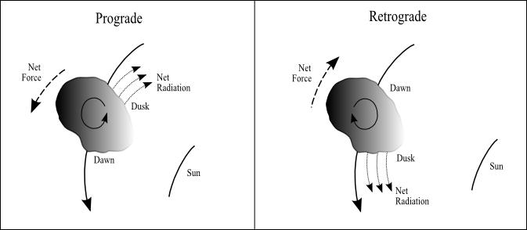
Эффект Ярковского
При таком вращении горячая часть будет разгонять объект. Т.е., орбита будет раскручивающейся спиралью.
При обратном вращении тело будет тормозиться и приближаться к звезде.
Notes:
http://phys.org/news/2011-08-impact-mitigation.html

Slide 31
Эжекция
Взаимодействие тел (планет, планетезималей) в диске должно приводить к тому, что значительная часть более легких объектов (с размерами порядка километров) будет выбрасываться.
в облако Оорта и из Сол. Сист.
В результате действия планет-гигантов легкие объекты выбрасывались на высокие орбиты и даже совсем в межзвездное пространство.
Также на этой стадии происходит т.н. последняя тяжелая бомбардировка.
в пояс Койпера и облако Оорта

Slide 32
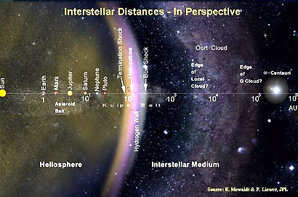
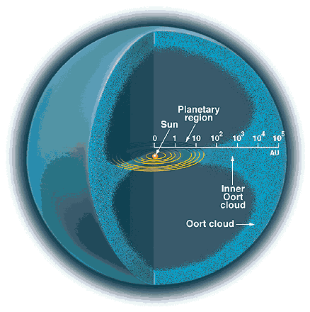
Облако Оорта
Современная масса облака Оорта составляет примерно 1-10 масс Земли. Эти объекты родились гораздо ближе к Солнцу: на <(40-50) а.е. Они были выброшены оттуда благодаря взаимодействию с массивными телами.
Notes:
http://files.mundos-fantasticos.com/200000980-dbabadbbcc/4_dc08febfcab194aed2ada6677c525dc62.jpg
http://www.astro.rug.nl/~etolstoy/ACTUEELONDERZOEK/JAAR2000/oort/wk6.html

Slide 33
Судьба рассеянных планет
1410.2816
Взаимодействие тел в протопланетном диске может приводить к выбрасыванию на далекие внешние орбиты достаточно крупных тел. Орбиты самых массивных рассеянных тел быстро становятся круглыми. А вот легкие могут оставаться на вытянутых орбитах.
Авторы полагают, что даже в Солнечной системе может быть сверхземля на расстоянии порядка 300 а.е.

Slide 34
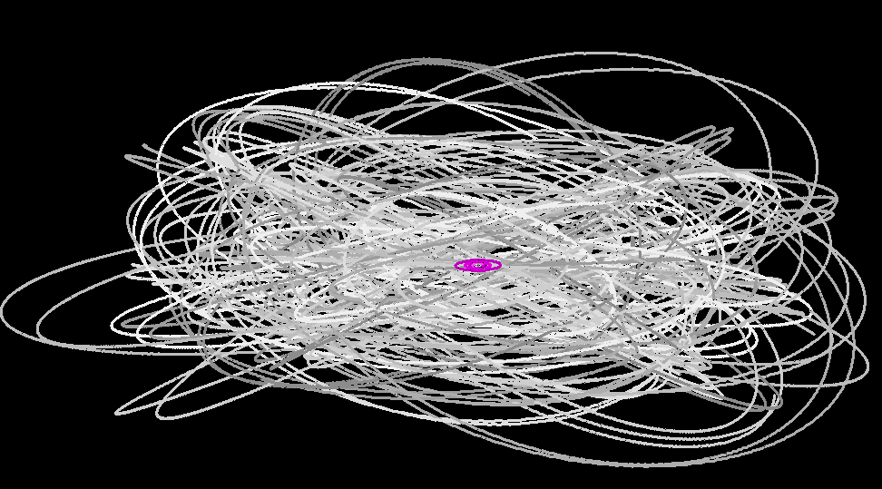
Эффект Лидова-Козаи
У орбиты могут одновременно меняться наклонение эксцентриситет.
Эффект связан с воздействием тела, находящегося на внешней орбите.
Эффект был впервые описан Михаилом Лидовым для спутников в 1961 г., а затем в 1962 г. был описан Козаи для астероидов.
Notes:
http://www.orbitsimulator.com/gravity/articles/kozai.html

Slide 35
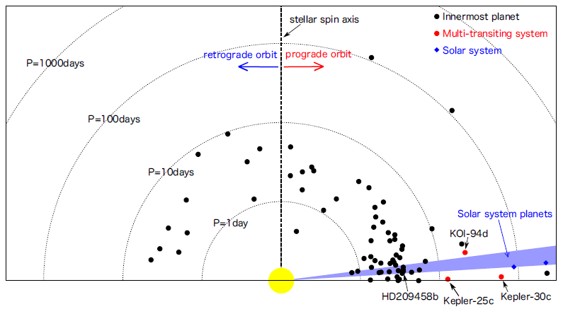
Распределение планет по ориентации орбиты
Есть планеты с полярными и даже обратными орбитами.
1401.5876

Slide 36
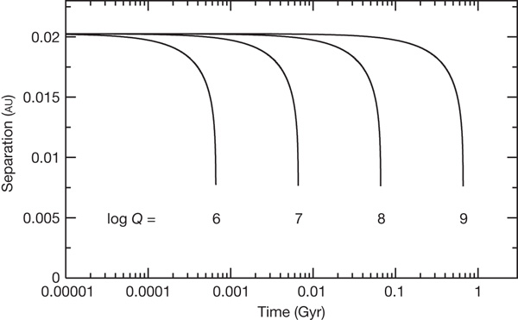
Приливы
Планеты и звезды (а также планеты друг с другом) могут активно взаимодействовать за счет приливов. Это будет приводить к изменению орбиты и скорости собственного вращения.
При орбитальном периоде
короче нескольких дней (орбита менее 0.02 а.е.) невозможно равновесие,
и орбита планеты постоянно сокращается,
пока планета не будет разрушена и/или поглощена.
http://www.nature.com/nature/journal/v460/n7259/fig_tab/nature08245_F2.html
WASP-18b (Heller et al. 2009)
Notes:
http://www.nature.com/nature/journal/v460/n7259/fig_tab/nature08245_F2.html

Slide 37
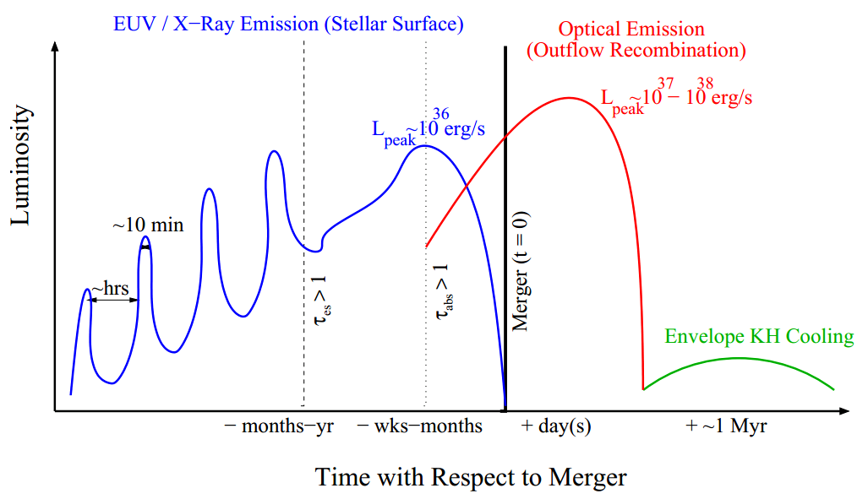
Слияния звезд и планет
Раз в несколько лет в Галактике.
1204.0796

Slide 38
Испарение HD209458 b
Самые «горячие» планеты могут терять свою газовую оболочку из-за прямого нагрева, а также из-за разогрева приливами.
Осирис

Slide 39
Поглощение WASP-12b
Приблизившись совсем близко к звезде, планета может начать терять свое вещество. Планета WASP-12b является таким примером (1005.3656). Удалось увидеть поглощающее облако, состоящее, в том числе, и из тяжелых элементов.
http://www.universetoday.com/64739/hubble-confirms-star-is-devouring-hot-exoplanet/
Notes:
http://www.universetoday.com/64739/hubble-confirms-star-is-devouring-hot-exoplanet/

Slide 40
Превращение звезды в красного гиганта
Звездная эволюция отражается на планетах. При превращении звезды в красного гиганта часть планет оказывается поглощенными.
https://www.e-education.psu.edu/astro801/content/l6_p2.html
Notes:
https://www.e-education.psu.edu/astro801/content/l6_p2.html

Slide 41
Планеты вокруг звезд-гигантов
Кеплер-91
Известно несколько десятков таких планет. Они особенно интересны в связи с пониманием судьбы планетных систем на поздних стадиях эволюции звезд.
Планета Кеплер-91b, во-первых, является самой близкой к звезде среди планет у гигантов (<1.5 радиуса звезды над поверхностью). Звезда закрывает 10% неба! Во-вторых, через <55 млн лет планета упадет на звезду.
1312.3943
Notes:
1312.3943

Slide 42
Статистика планет вокруг гигантов
Все надежные планеты вокруг гигантов вращаются не слишком близко к самой звезде. Концентрация планет на орбитах 0.5-0.9 а.е. может быть связана с приливными эффектами. Планеты массивны, и авторы выдвигают гипотезу, что масса планет могла расти за счет вещества звезды. Орбиты более круглые – за счет взаимодействия.
1406.0884
Notes:
1406.0884. The blue triangles and red filled circles correspond to subgiant and giant host stars, respectively. The small black dots show the position of known planets around solar-type stars.

Slide 43
Выброс планет звездами
Что происходит с планетами когда звезда теряет массу?
У звезд типа Солнца планеты на орбитах, как в СС, останутся в системе, но орбиты будут шире. Поэтому и наблюдают планеты у белых карликов Далекие планеты могут «улетать»
1107.1239, 1202.3139
Интересные потери планет могут происходить в двойных системах!

Slide 44
Разрушение планеты белым карликом
Удалось пронаблюдать транзиты газопылевых облаков. Кроме того, видны аномалии в спектре белого карлика. Наиболее вероятно, что было разорвано тело планетной массы. Хотя, может быть, и несколько тел типа крупных астероидов.
1510.06387

Slide 45
Самое главное
Снеговая линия
Миграция в диске
Взаимодействия между планетами
Эволюция звезды
Испарение и поглощение

